Slide 1

Autostrada dei Fiori S.p.A.
Tronco A6 (Torino-Savona)
Tronco A10 (Savona-Ventimiglia/Confine Francese)
Audizione
COMMISSIONE TRASPORTI
del 14/04/2021

Slide 2
Indice
Incidentalità A6 e A10 – anno 2010-2020
Incidentalità rapportata ai transiti A6 e A10 per il primo trimestre degli anni 2010-2021
Incidenti nei cantieri A6 e A10 - periodo 2018-2021
Attività in corso di esecuzione
Monitoraggio viadotti – Tronco A6
Programmazione interventi per la sicurezza – barriere di sicurezza A6 e A10
Provvedimenti posti in atto dalla Concessionaria per la mitigazione del rischio
  Presidi
  Modifica dei limiti di velocità
  Controllo della velocità
  Distanza di sicurezza in galleria
  Telecamere AID
  Pese dinamiche
  Riconoscimento ADR
Certificazione 39001

Slide 3
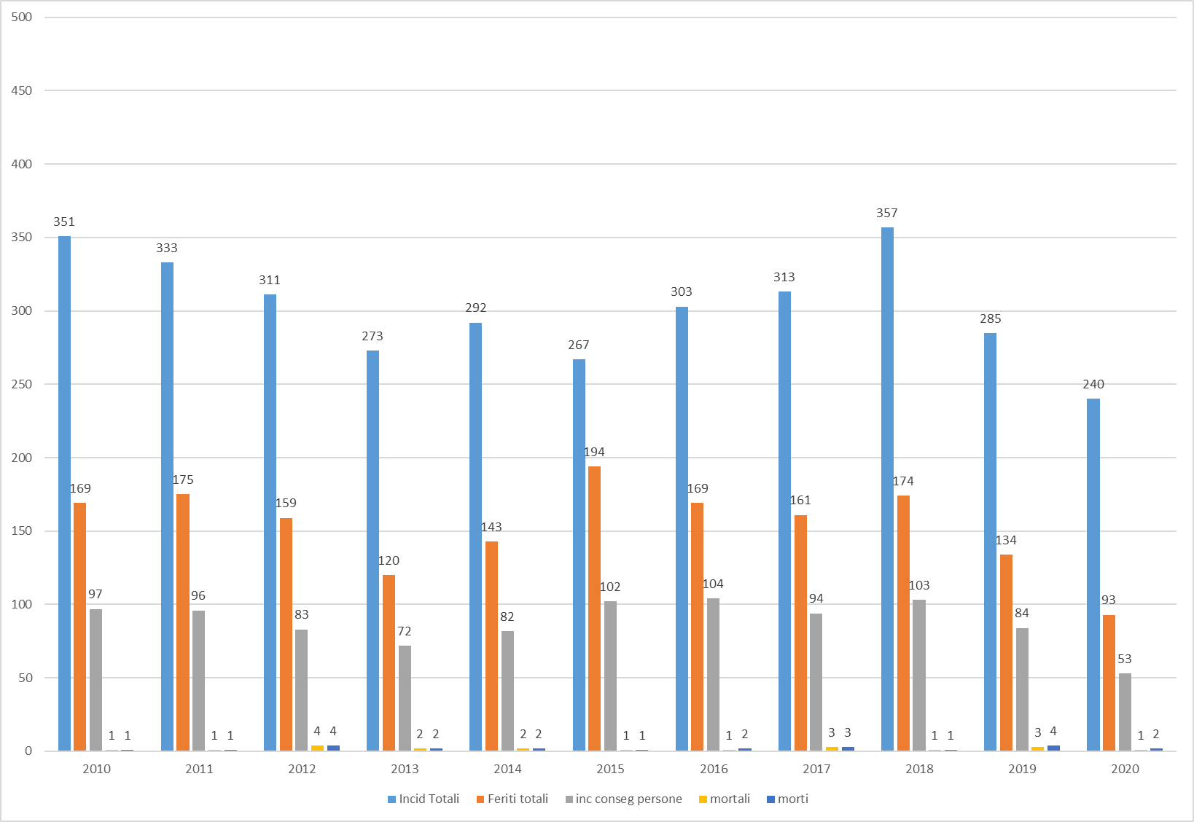
Incidentalità anni 2010-2020 – Tronco A6

Slide 4
Incidentalità anni 2010-2020 – Tronco A10

Slide 5
Indice incidentalità primo trimestre anni 2010-2021 – Tronco A6

Slide 6
Indice incidentalità primo trimestre anni 2010-2021 – Tronco A10

Slide 7
Incidenti in area di cantiere – Tronco A6
Nota: i dati del 2021 sono relativi al I trimestre

Slide 8
Incidenti in area di cantiere – Tronco A10
Nota: i dati del 2021 sono relativi al I trimestre

Slide 9
Attività in corso di esecuzione
La Concessionaria sta attualmente operando sulle seguenti principali categorie di lavori:
Adeguamento delle gallerie al D.Lgs. 264/06
Ispezioni gallerie per definizione quadro conoscitivo ai sensi del manuale di ispezione del MIMS del maggio 2020
Viadotti: adeguamento alla normativa antisismica
Viadotti: ispezioni ai sensi delle linee guida emanate dal Consiglio Superiore dei lavori pubblici dell’aprile 2020
Viadotti: manutenzione conservativa
Barriere di sicurezza Piano di ammodernamento come disposto da nota Ministero del giugno 2019

Slide 10
Monitoraggio viadotti – Tronco A6
A partire dall’anno 2018, sono stati installati n. 3.431 sensori su 19 opere d’arte al fine di verificarne in tempo reale la risposta delle strutture alle sollecitazioni indotte dai carichi verticali. Si prevede che a fine 2021le opere d’arte monitorate saranno 33 per un totale di 5.081 sensori.

Slide 11
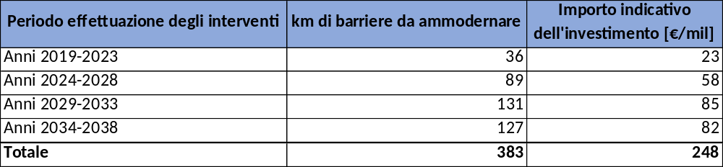
Programmazione interventi per la sicurezza
Adeguamento barriere di sicurezza – Tronco A6

Slide 12
Programmazione interventi per la sicurezza
Adeguamento barriere di sicurezza – Tronco A10
Periodo effettuazione degli interventi | km di barriere da ammodernare | Importo indicativo dell'investimento [€/mil]
Anni 2020-2021 | 83 | 94
Anni 2024-2028 | 22 | 34
Totale | 105 | 128

Slide 13
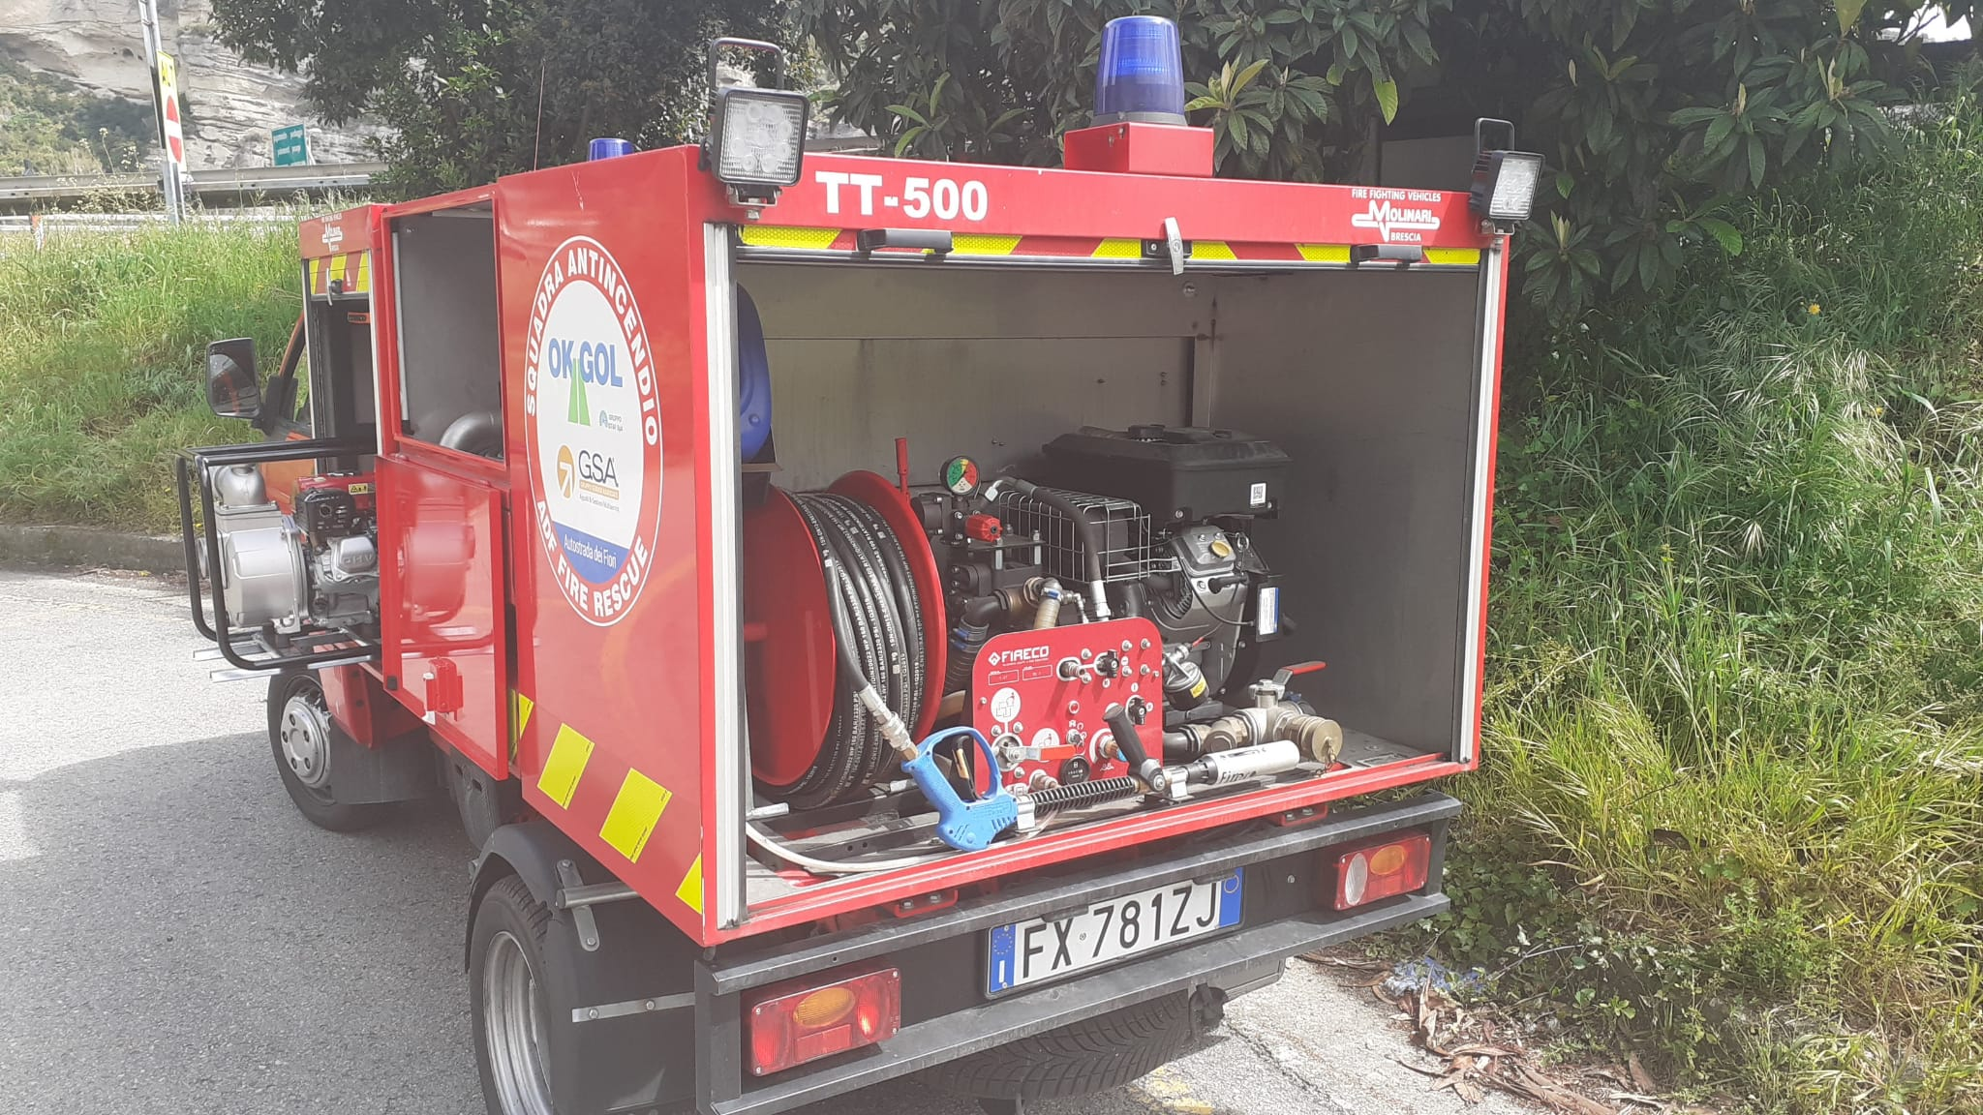
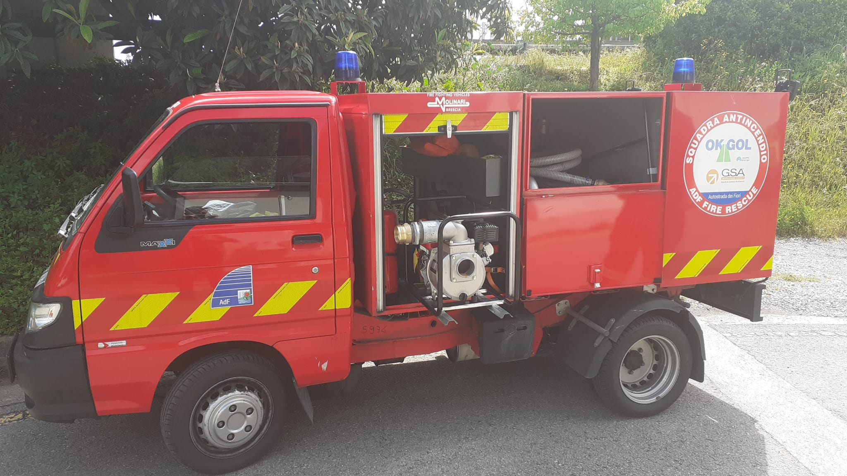
Provvedimenti posti in atto dalla Concessionaria per la mitigazione del rischio
Presidi
A partire da fine 2019 la Società si è dotata di un servizio di presidio avente il compito di assistenza alla viabilità lungo la tratta autostradale e di pronto intervento antincendio, dedicato prevalentemente alle gallerie oggetto del D.Lgs. 264/06 e nel dettaglio:
n. 4 per il Tronco A6 (per numero 24 addetti dedicati)
n. 10 per il Tronco A10 (per numero 60 addetti dedicati)
Ogni presidio è composto da due addetti che operano su due turni h24, specializzati in attività antincendio a rischio elevato, che hanno a disposizione due mezzi dotati di attrezzatura specifica e di una postazione fissa con sistema di videosorveglianza della tratta di competenza.

Slide 14
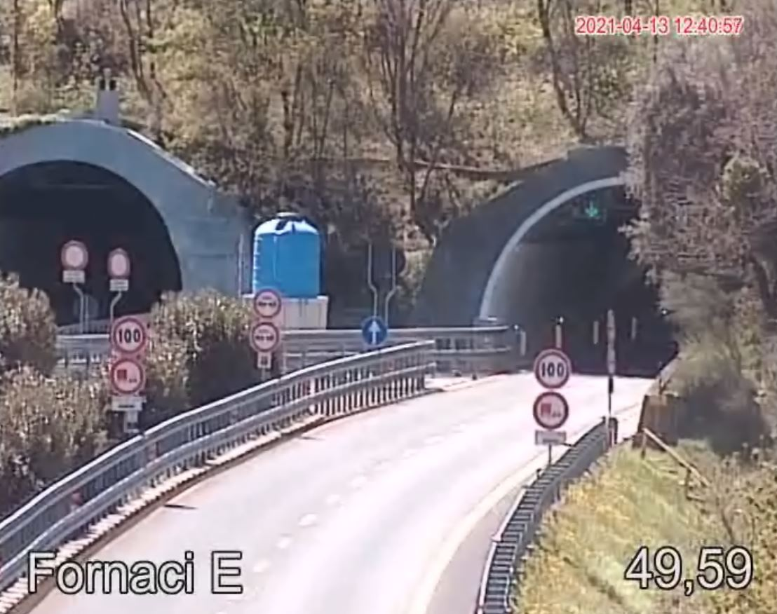
Provvedimenti posti in atto dalla Concessionaria per la mitigazione del rischio
Modifica dei limiti di velocità
A seguito dell’analisi del rischio effettuata ai sensi del D.Lgs. 264/06 per le gallerie di lunghezza superiore ai 500 m. e dello studio dell’incidentalità ai sensi del D.Lgs. 35/2011 per l’intera tratta, sono stati adeguati i limiti di velocità imposti, cercando di razionalizzare l’andamento della velocità del traffico sulla base dei risultati emersi.

Slide 15
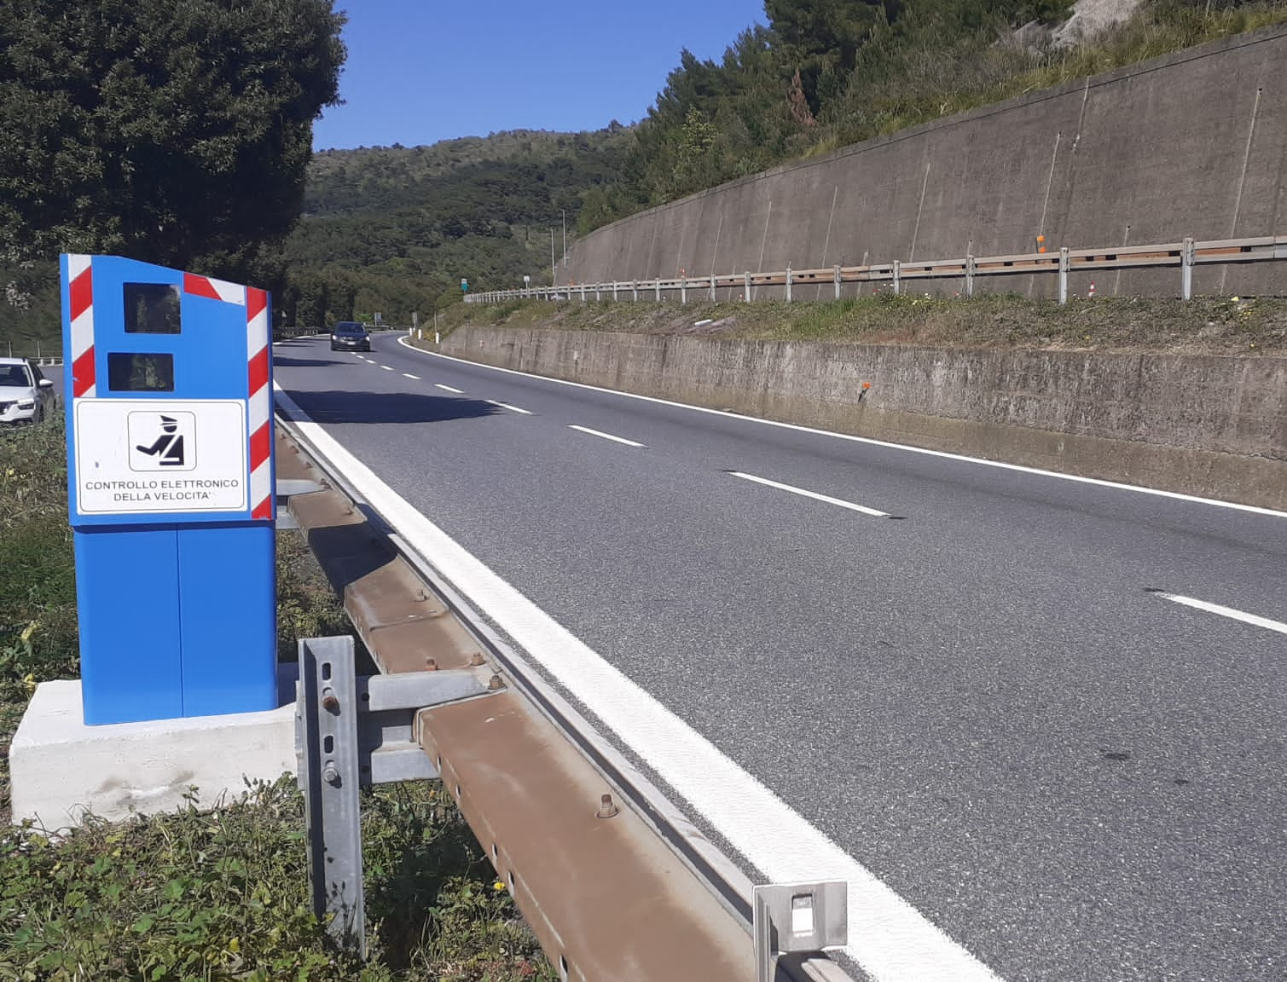
Provvedimenti posti in atto dalla Concessionaria per la mitigazione del rischio
Controllo della velocità
Al fine di prevenire il superamento dei limiti di velocità, come richiesto dal Ministero delle Infrastrutture e della Mobilità Sostenibili, in accordo con la Polizia Stradale ed in osservanza delle loro linee guida, sono state installate le seguenti postazioni per il controllo puntuale della velocità:
sul Tronco A6 n. 5 già installate e n. 1 in fase di posizionamento;
sul Tronco A10 n. 9 già installate e n. 6 in fase di posizionamento.
Tali postazioni sono dotate di un box dissuasore, chiaramente visibile, dove viene posizionata l’attrezzatura autovelox secondo specifici servizi organizzati autonomamente dalla Polizia Stradale stessa. I servizi vengono svolti seguendo un criterio che si basa su dati di superamento medio giornaliero della velocità e dell’incidentalità registrata nella tratta dove si trova il punto di rilevamento.
Sul Tronco A6, a breve verrà riattivato il sistema Tutor, che copre n. 4 tratte (due in direzione nord e due in direzione sud), per una lunghezza totale di 48 km.

Slide 16
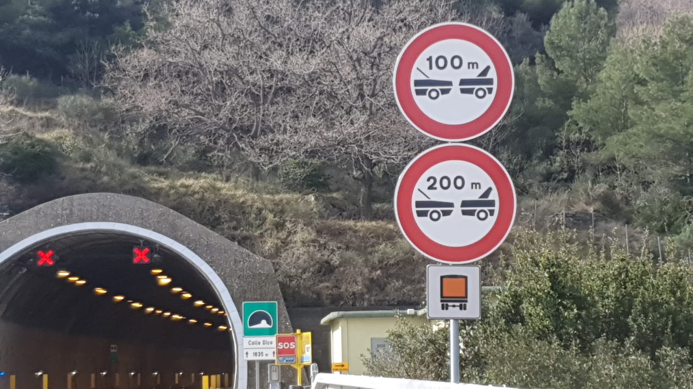
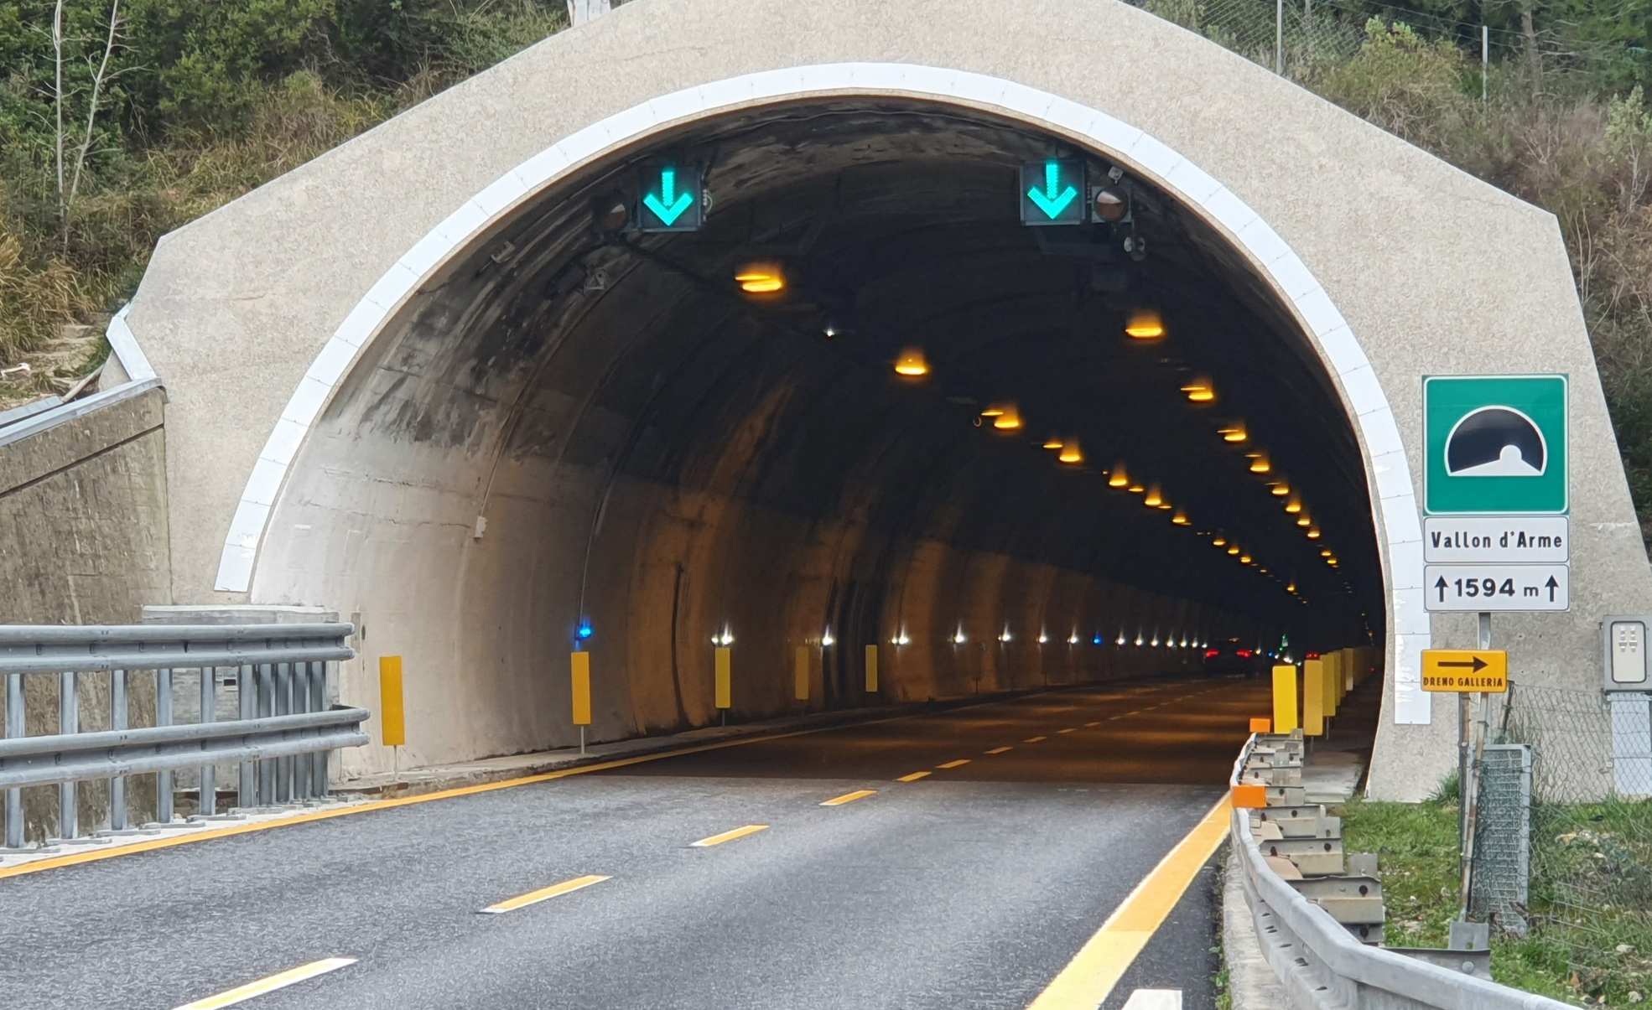
Provvedimenti posti in atto dalla Concessionaria per la mitigazione del rischio
Distanza di sicurezza
In ottemperanza alle prescrizioni del MIMS inerenti il D.Lgs. 264/06, si è provveduto a porre in opera la segnaletica di interdistanza tra i mezzi nelle gallerie soggette al Decreto stesso, attraverso l’apposizione di:
segnaletica verticale all’imbocco delle gallerie, anche specifica per il mezzi che trasportano merci pericolose (ADR) (per il solo Tronco A10);
posizionamento luci a led lungo il paramento della galleria lungo la corsia di sorpasso.

Slide 17
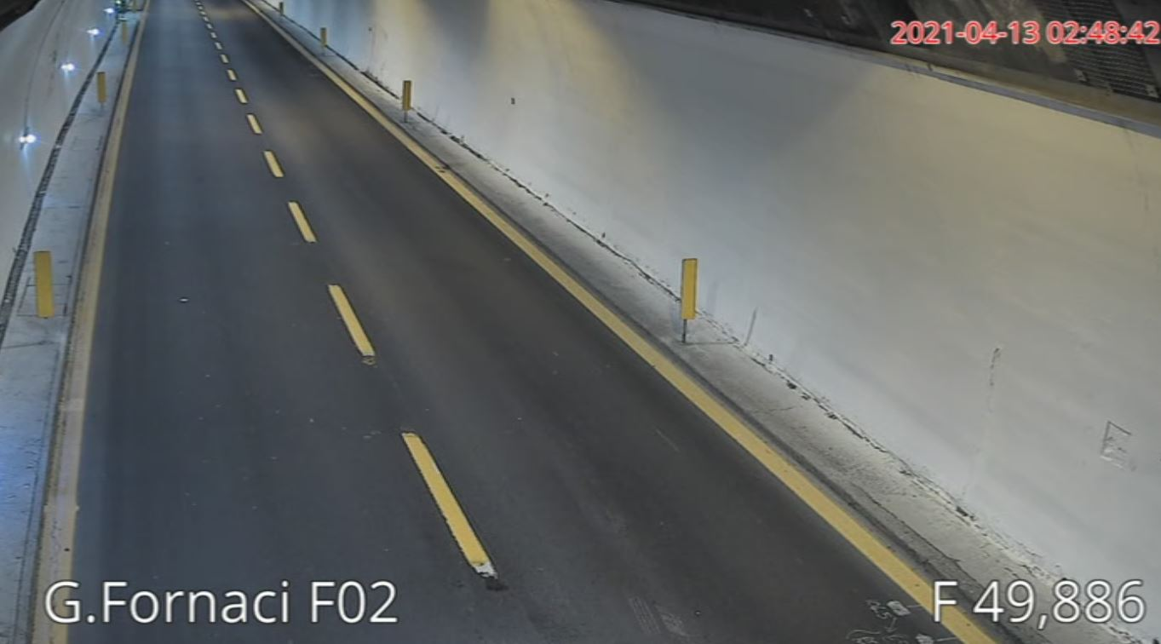
Provvedimenti posti in atto dalla Concessionaria per la mitigazione del rischio
Telecamere AID (Automatic Incident Detection)
È un sistema posizionato nelle gallerie che segnala il verificarsi di un evento che può influire negativamente sul flusso veicolare e sulla sicurezza della tratta monitorata. Attraverso un processore e seguendo algoritmi predefiniti, viene effettuata un’analisi di variazione della scena su tutte le immagini provenienti dalle telecamere.
Tutto ciò consente alla Centrale Operativa di Controllo di ricevere un allarme che individua l’evento (veicolo lento, veicolo fermo, veicolo in contromano, presenza pedone, ecc.) in modo da attuare in tempi ristretti le procedure di intervento e di informazione all’utenza del possibile pericolo.
Telecamere AID messe in servizio:
per il Tronco A6 n. 147;
per il Tronco A10 n. 450.

Slide 18
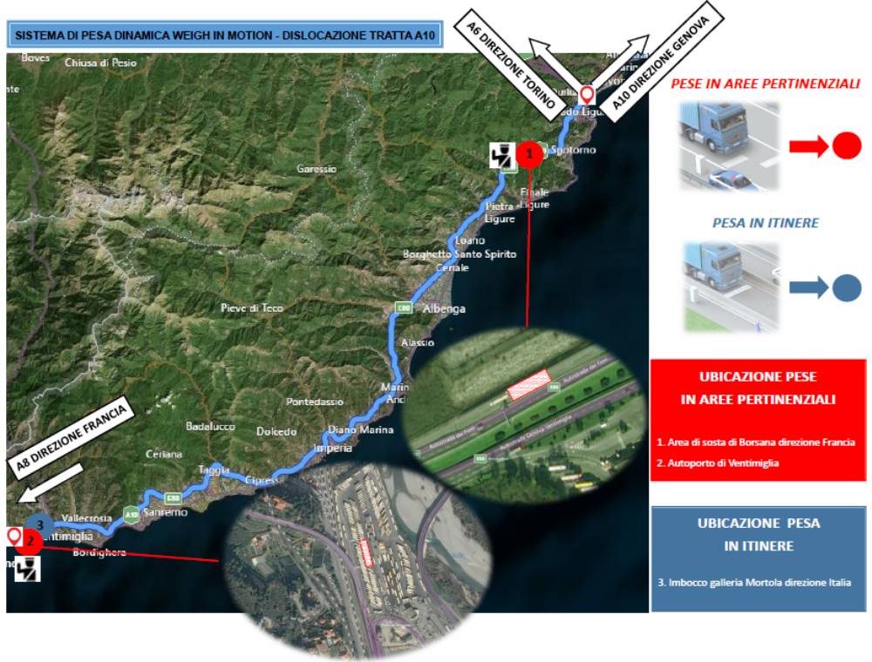
Provvedimenti posti in atto dalla Concessionaria per la mitigazione del rischio
Pese dinamiche
La Concessionaria si è dotata di un sistema che consente, attraverso spire poste sottopavimentazione e telecamere su portale, di verificare in tempo reale il peso del mezzo in transito identificandone targa e caratteristiche.
In particolare:
su A6 sono presenti n. 9 pese dinamiche;
su A10 è presente una pesa dinamica mentre sono in corso di installazione n.1 ulteriore pesa dinamica e n.2 pese statiche necessarie per la contestazione da parte della Polizia Stradale.

Slide 19
Provvedimenti posti in atto dalla Concessionaria per la mitigazione del rischio
Riconoscimento ADR
La Concessionaria si è dotata di un sistema per il riconoscimento dei mezzi adibiti al trasporto di sostanze pericolose (ADR) attraverso il posizionamento di telecamere poste agli imbocchi delle gallerie che leggono i numeri Kemler e ONU indicanti specificatamente la classe di pericolosità e la tipologia di materiale. Tale sistema consente di conoscere in tempo reale quanti mezzi stanno transitando all’interno di una galleria e di ottenere statistiche su quanti mezzi ADR percorrono la tratta autostradale.
In particolare:
su A6 n. 12 telecamere – installate su n. 5 gallerie
su A10 n. 9 postazioni per un totale di 17 telecamere di cui 16 gallerie e 1 esterna

Slide 20

Certificazione ISO 39001
La Società si è dotata di un Sistema di Gestione della Sicurezza del Traffico Stradale, secondo la norma internazionale ISO 39001:2012, di cui ha ottenuto nel 2019 la relativa certificazione di conformità, da parte di un organismo accreditato indipendente.
La norma ISO 39001 è lo standard internazionale che specifica i requisiti che deve avere un sistema di gestione in sicurezza del traffico, per consentire a qualunque organizzazione che interagisca con il sistema di traffico stradale di raggiungere nel tempo tale obiettivo.
Con l'adozione del sistema ISO 39001 la concessionaria autostradale si è impegnata ad accrescere gli elementi sui quali poter influire, andando oltre a quanto già posto in essere nel rispetto delle normative in materia ed a quanto di specifica competenza, secondo due direttrici principali: la prevenzione degli incidenti e degli eventi incidentali e la riduzione delle conseguenze per le persone quando questi occorrano.

